Slide 1
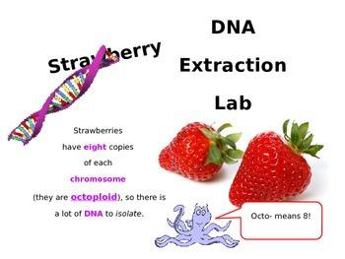
Strawberry DNA Extraction
استخلاص ال دنا من الفواكه- الفراوله

Slide 2
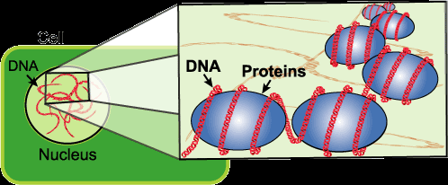
ماهي عملية استخلاص الحمض النووي دنا ؟؟ :
هي العمليه التي يتم فيها استخلاص (DNA) ، من خلالها فصل DNA من البروتينات والأغشية والمواد الخلوية الأخرى في الخلايا النباتيه

Slide 3
خطوات استخراج الحمض النووي:
خطوة 1: التحلل
أ- ( هدم التراكيب الكربوهيدراتيه في الخلايا لكشف الحمض النووي)
ب. إزالة الدهون الغشائية بإضافة المنظفات الصناعيه لكسر الدهون
وتحويلها لمستحلب يزال بالماء .
الخطوة 2: الترسيب
أ - (ترسب الدنا بالكحول - عادة (الإيثانول أو الأيزوبروبانول). بما أن الدنا غير قابل للذوبان في هذه الكحولات .
الخطوة 3: التنقية ( نزع الشوائب باستخدام طرق فيزيائيه او كيميائيه )

Slide 4
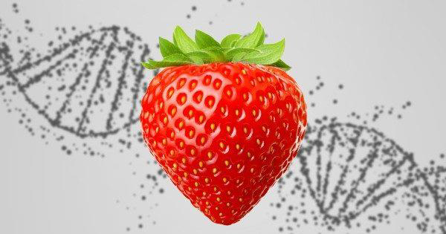
مصدر الحمض النووي
استخراج الحمض النووي الفراولة

Slide 5
الاستخلاص:
في هذا النشاط ببساطه وبشكل عام
1- يقوم الطلاب بسحق الفراولة واستخدام المنظفات والملح لكسر جدار الخلية بحيث يتم إطلاق وتحرير الحمض النووي في المحلول.
2- ثم يُسكب الكحول ببطء فوق قمة المحلول ويرتفع الحمض النووي إلى السطح.
3- يمكن للطلاب تخزين الحمض النووي بقضيب التحريك الزجاجي . لأن الفراولة تحتوي على نسخ متعددة من DNA (الأوكتوبويدويد) أي 8 نسخ

Slide 6
الادوات
أنابيب سعة 50 مل مع أغطية وقواعد
أنابيب سعة 15 مل مع أغطية
كيس بلاستيك قابل للإغلاق
عصا خشبية،
اقماع
قطعة من القماش القطني
ماصة نقل
زجاجة إيثانول ، 95٪ (100 مل)
زجاجة منظف سائل
10 غرام من الملح (كلوريد الصوديوم)

Slide 7
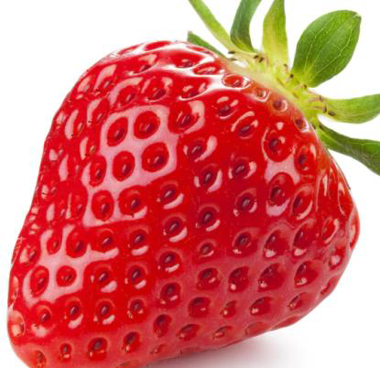
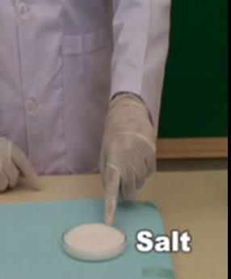
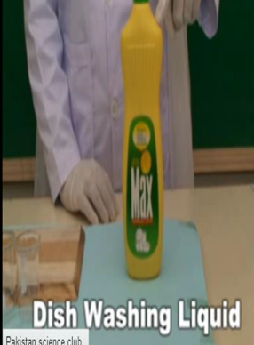
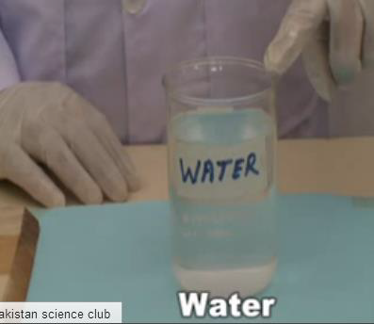
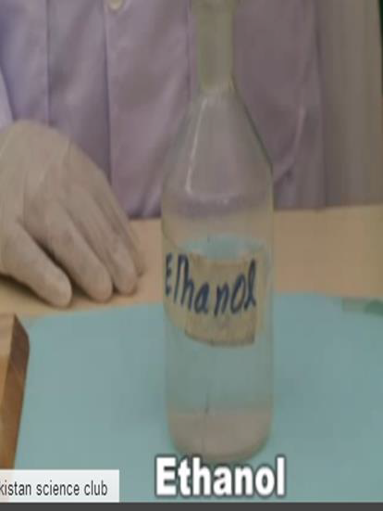
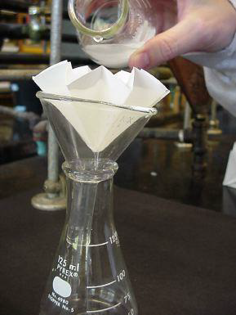
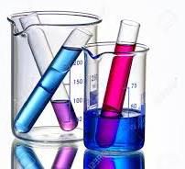
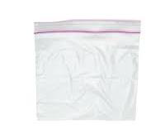

Slide 8
طريقة العمل :
1- الحصول على فراولة طازجة أو واحدة مجمدة وذائبة. إذا كنت تستخدم فراولة طازجة ، قم بإزالة الكأس الأخضر من الثمره .
2. ضع الفراولة في كيس بلاستيكي قابل للغلق.
3. أغلق الكيس ببطء ، وادفع كل الهواء خارج الكيس أثناء غلقه.
4. مع الحرص على عدم شق الكيس ، اهرسي الفراولة بيديك جيداً لمدة دقيقتين.
5. صب 10 مل من محلول الاستخلاص ( ملح و صابون ) في الكيس مع الفراولة المهروسة. أغلق الكيس.
6. اهرسي الفراولة لمدة دقيقة إضافية.

Slide 9
7. وضع قمع في أنبوب الطرد المركزي بقياس 50 مل. اطوِ قطعة القماش القطنية إلى النصف على طول الجانب الأطول وضعها في القمع لإنشاء مرشح. تتداخل قطعة القماش القطني مع حافة القمع.
8. اسكب خليط الفراولة في القمع ، وقم بتصفية المحتويات من خلال القماش القطني وفي أنبوب الطرد المركزي سعة 50 مل.
9. صب بعناية 2 مل من المحتويات المفلترة من الأنبوب 50 مل الى أنبوب نظيف سعة 15 مل. استخدم الخطوط الموجودة على جانب الأنبوب سعة 15 مل للمساعدة في قياس الكمية المضافة.

Slide 10
. 10-أمسك الأنبوب 15 مل بزاوية. باستخدام ماصة نقل ، أضف بعناية 5 مل من الإيثانول البارد بنسبة 95 ٪.
أضف 95٪ من الإيثانول حتى يصل الحجم الإجمالي إلى 7 مل (استخدم الخطوط الموجودة على جانب الأنبوب لمساعدتك في القياس). يجب أن يكون لديك طبقتين مميزتين.
تنبيه: لا تخلط خلاصة الفراولة والإيثانول!
11. راقب عن كثب حيث تبدأ السلاسل الشفافة من DNA في التكتل معًا حيث تلتقي طبقة الإيثانول بطبقة مستخلص الفراولة. ستظهر فقاعات صغيرة في طبقة الإيثانول حيث تترسب الحمض النووي.
12. قم بتدوير العصا الخشبية ببطء وحذر في الإيثانول فوق طبقة المستخلص مباشرةً للحصول على ال DNA. إزال العصا الخشبية من الأنبوب ولاحظ الحمض النووي.

Slide 12
النتائج والمناقشة
1- كيف استخراج الحمض النووي؟
2- لماذا تضيف الملح؟
3-لماذا تضيف المنظفات؟
4- لماذا نضيف الكحول؟
https://www.youtube.com/watch?v=83SttWiTQjk
https://www.youtube.com/watch?v=eefs_GhW4do

